Slide 1

ING Carlos Carreño
ccarrenovi@Gmail.com
Nov, 2023

Slide 2
A01 Broken Access Control
Descripción
Vulnerabilidades
Prevención
Escenarios
Laboratorio

Slide 3
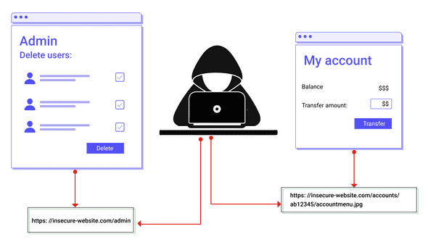
Descripción
El control de acceso implementa el cumplimiento de política de modo que los usuarios no pueden actuar fuera de los permisos que le fueron asignados.
Las fallas generalmente conducen a la divulgación de información no autorizada, la modificación o la destrucción de todos los datos o la ejecución de una función de negocio fuera de los límites del usuario.

Slide 4
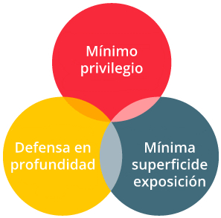
Vulnerabilidades
Violación del principio de mínimo privilegio o denegación por defecto, según el cual el acceso sólo debe ser permitido para capacidades, roles o usuarios particulares, y no disponible para cualquier persona.
Eludir las comprobaciones de control de acceso modificando la URL (alteración de parámetros o navegación forzada), el estado interno de la aplicación o la página HTML, o mediante el uso de una herramienta que modifique los pedidos a APIs.
Permitir ver o editar la cuenta de otra persona, con tan solo conocer su identificador único (referencia directa insegura a objetos)

Slide 5
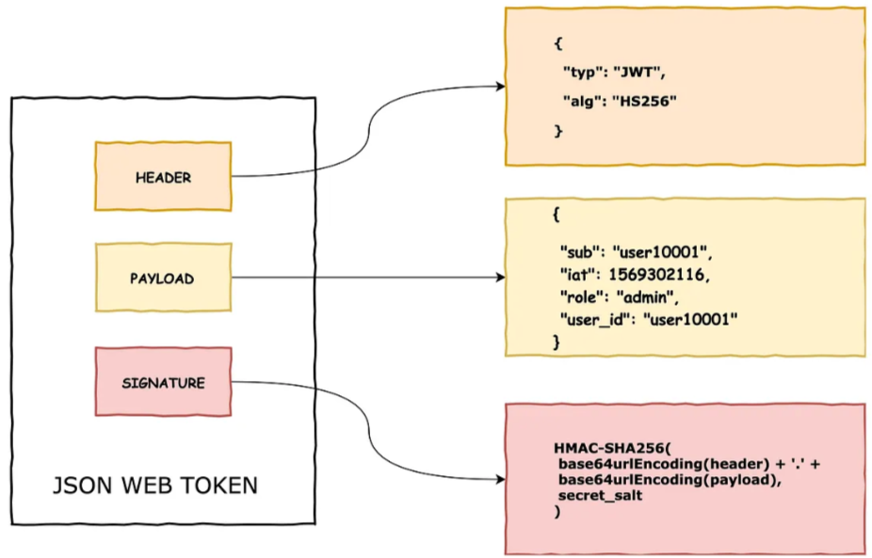
continuación
Acceder a APIs con controles de acceso inexistentes para los métodos POST, PUT y DELETE.
Elevación de privilegios. Actuar como usuario sin haber iniciado sesión o actuar como administrador cuando se inició sesión como usuario regular.
Manipulación de metadatos, como reutilizar o modificar un token de control de acceso JSON Web Token (JWT), una cookie o un campo oculto, manipulándolos para elevar privilegios o abusar de la invalidación de tokens JWT.

Slide 6
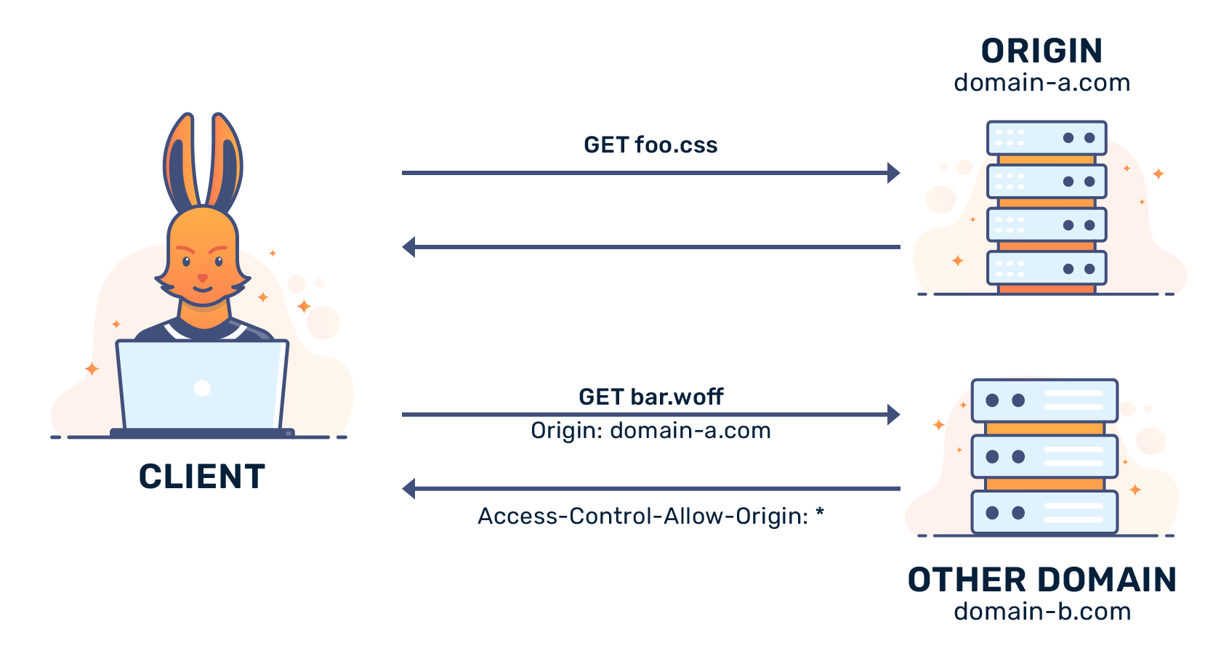
continuación
Configuraciones incorrectas de CORS (uso compartido de recursos de origen cruzado) que permiten el acceso a APIs desde orígenes no autorizados o confiables.
Forzar la navegación a páginas autenticadas siendo usuario no autenticado o a páginas privilegiadas siendo usuario regular.

Slide 7
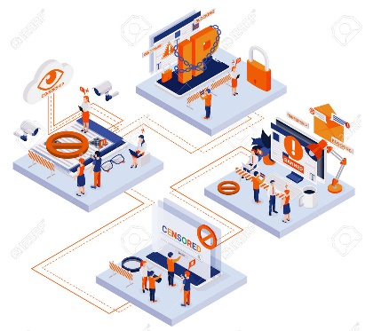
Prevención
A excepción de los recursos públicos, denegar por defecto.
Implemente mecanismos de control de acceso una única vez y reutilícelos en toda la aplicación, incluyendo la minimización del uso de CORS.
El control de acceso debe implementar su cumplimiento a nivel de dato y no permitir que el usuario pueda crear, leer, actualizar o borrar cualquier dato.
Los modelos de dominio deben hacer cumplir los requisitos únicos de límite de negocio de aplicaciones.

Slide 8
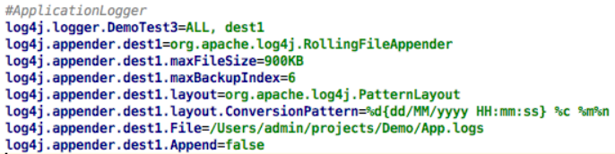
continuación
Deshabilite el listado de directorios del servidor web y asegúrese de que los archivos de metadatos (por ejemplo una carpeta .git) y archivos de respaldo no puedan ser accedidos a partir de la raíz del sitio web.
Registre las fallas de control de acceso (loggin), alertando a los administradores cuando sea apropiado (por ejemplo, fallas repetidas).
Establezca límites a la tasa de accesos permitidos a APIs y controladores de forma de poder minimizar el daño provocado por herramientas automatizadas de ataque.

Slide 9
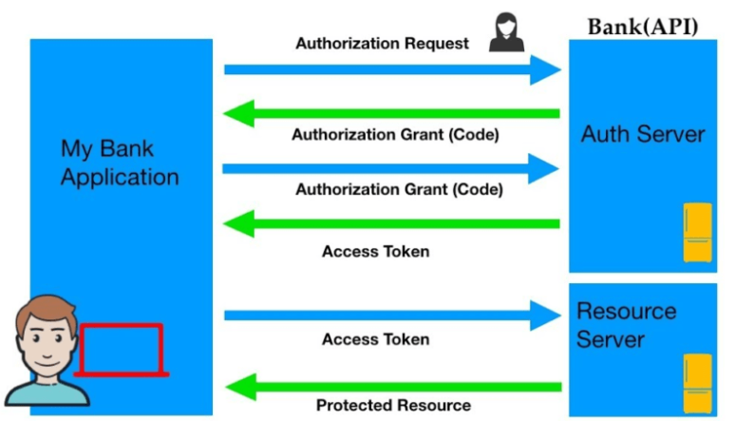
continuación
Los identificadores de sesiones deben invalidarse en el servidor luego de cerrar la sesión. Los tokens JWT deberían ser preferiblemente de corta duración para minimizar la ventana de oportunidad de ataque. Para tokens JWT de mayor duración, es sumamente recomendable seguir los estándares de OAuth de revocación de acceso.

Slide 10
Escenarios
Escenario #1: La aplicación utiliza datos no verificados en una llamada SQL que accede a información de una cuenta:
Un atacante simplemente modifica el parámetro 'acct' en el navegador para enviar el número de cuenta que desee. Si no es verificado correctamente, el atacante puede acceder a la cuenta de cualquier usuario.

Slide 11
continuación
Escenario #2: Un atacante simplemente navega a una URL específica. Se deberían requerir derechos de administrador para acceder a la página de administración.
Si un usuario no autenticado puede acceder a cualquiera de las páginas, es una falla. Si una persona que no es administrador puede acceder a la página de administración, esto es también una falla.

Slide 12
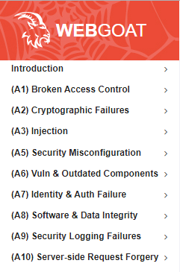
Laboratorio
Realizar el ejercicio (A1) Broken Access Control

